Slide 1
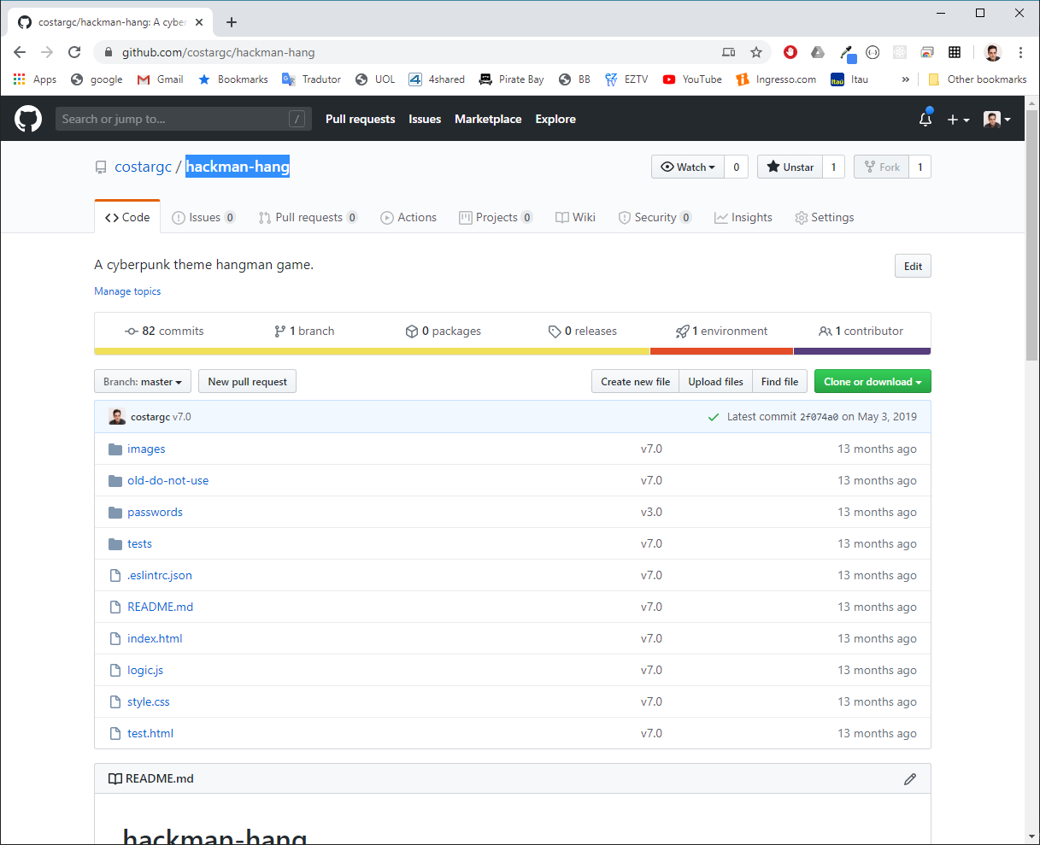
Full-Stack Development
Publicando Website!
Nome do projeto: hackman-hang
Link: https://costargc.github.io/hackman-hang/
<nome do usuário> = costargc
<nome do projeto> = hackman-hang
Se eu carrego um arquivo index.html ele é reconhecido pelo github e eu consigo acessar como uma página da internet usando o link.

Slide 2
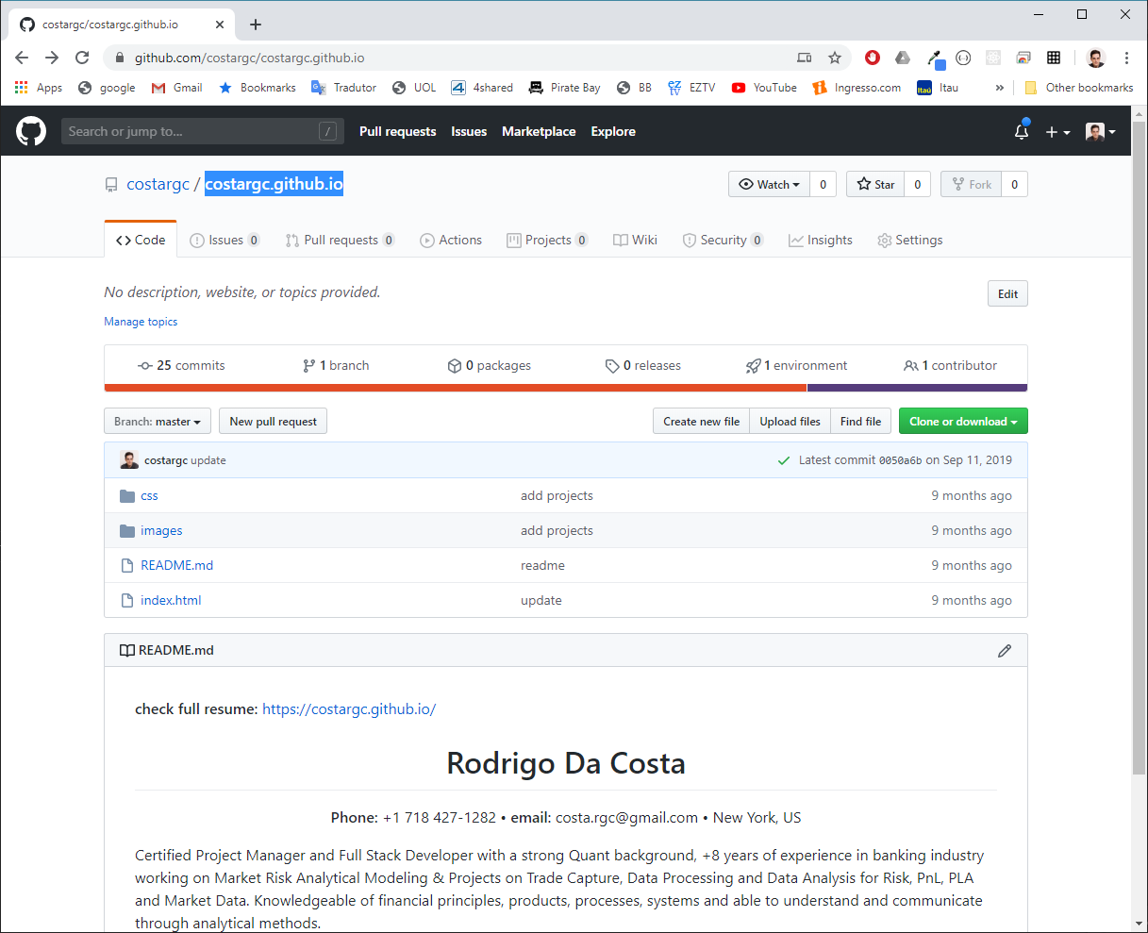
Full-Stack Development
Publicando Website! (especial)
Nome do projeto: costargc.github.io
Link: https://costargc.github.io/
<nome do usuário> = costargc
<nome do projeto> = costargc.github.io
Se eu carrego um arquivo index.html ele é reconhecido pelo github e eu consigo acessar como uma página da internet usando o link.

